Slide 1
О праздновании Нового года в разных странах

Slide 2
Встреча Нового года является во многих странах очень важным праздником и сопровождается разнообразными мероприятиями, застольем, народными гуляньями.
Согласно традиции в доме устанавливается новогодняя ёлка. Во многих странах её ставят на Рождество и именуют «рождественской» ёлкой.

Slide 3
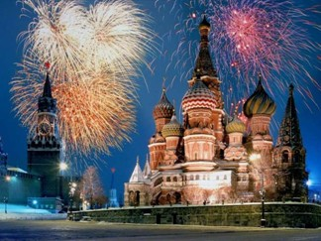
РОССИЯ
В России Новый год 1 января стали праздновать не так давно – в 1700 году по приказу Петра I, а до этого отсчет Нового года велся с 1 сентября. Петр I перенес празднование Нового года на 1 января и повелел все дома украшать ветками елок,
а «в знак веселья поздравлять друг друга с Новым годом». Эпоха Петра Первого принесла новогоднюю елку с игрушками, фейерверки, праздничный стол и Санта Клауса, которого назвали Дедом Морозом.

Slide 4
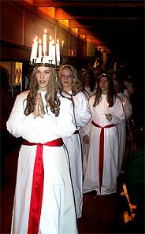
ШВЕЦИЯ
В Швеции перед Новым годом дети выбирают королеву света Люцию. Её наряжают в белое платье, на голову надевают корону с зажженными свечами. Люция приносит подарки детям и лакомства домашним животным: кошке сливки, собаке сахарную косточку, ослику морковь. В семьях, где есть дети, папы выходят вынести мусор, а вместо них возвращается Юль Томтен и начинает дарить подарки. А еще в Швеции под Новый год принято «на счастье» разбивать посуду у дверей соседей.

Slide 5
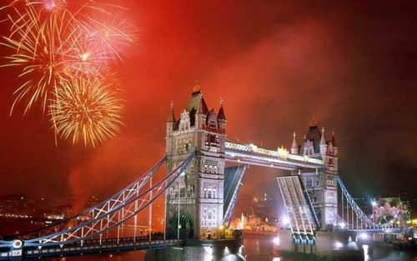
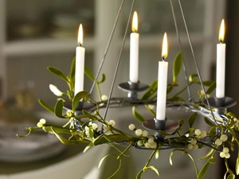
АНГЛИЯ
В Англии существует старинный обычай: когда часы бьют 12, отворяют задние двери дома, чтобы выпустить старый год, а с последним боем часов открывают передние двери, чтобы впустить новый год.
В Англии, кроме ёлки, дом украшается веточками омелы. Букетики омелы есть даже на лампах и люстрах, и, по обычаю, вы можете поцеловать человека, стоящего в середине комнаты под букетиком омелы.

Slide 6
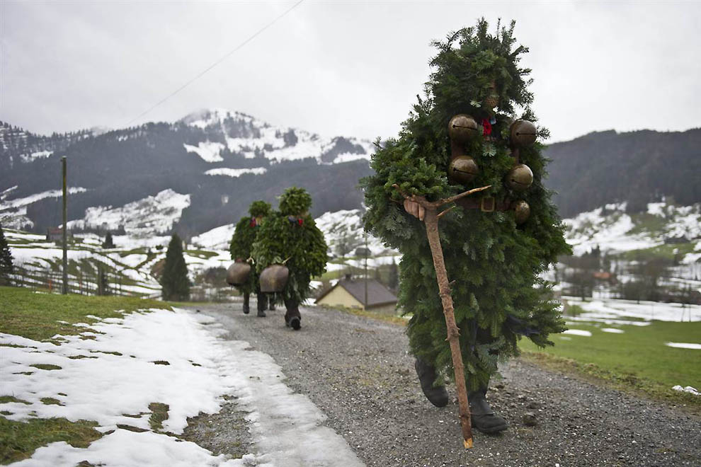
ШВЕЙЦАРИЯ
Такие необычные Новогодние Клаусы бродят по сельским регионам Швейцарии – настоящие ходячие елки с колокольчиками, желающие всего самого хорошего в новом году. Они поют и танцуют, и жители дают им еду, напитки или деньги. Считается, что визит такого Клауса помогает избавиться от злых духов в доме.

Slide 7
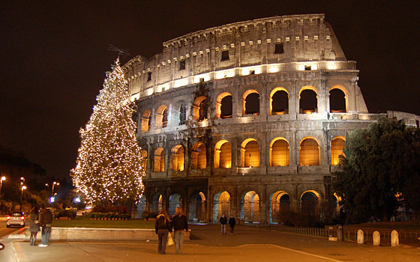
ИТАЛИЯ
Одна из самых интересных традиций встречи Нового года – в Италии. В новогоднюю ночь из окон домов на улицу летит рухлядь – от износившихся вещей и башмаков до стульев и комодов. Итальянцы считают, что чем больше старых вещей выбросишь, тем больше богатства принесет Новый год.
В первый день Рождества в Италии сжигают рождественское полено. По преданию считается, что горящее полено должно медленно тлеть до самого Нового Года, чтобы избавиться от всего плохого, сжечь все неприятности, которые происходили в доме в уходящем году.

Slide 8
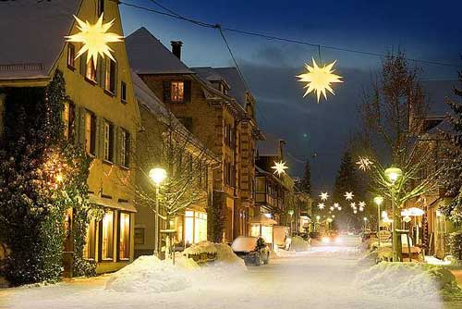
ГЕРМАНИЯ
В Германии люди самого разного возраста, как только начинают часы отбивать полночь, взбираются на стулья, столы, кресла и с последним двенадцатым ударом дружно, с радостными приветствиями "впрыгивают" в Новый год.

Slide 9
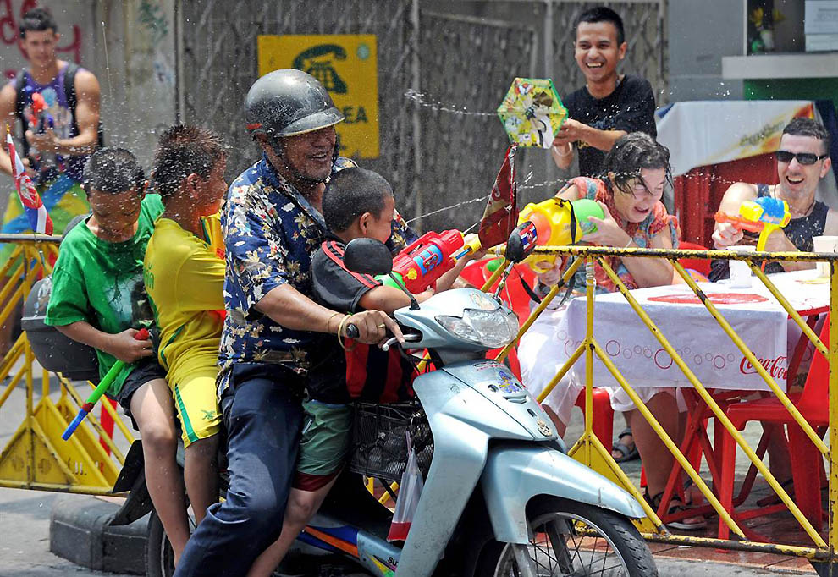
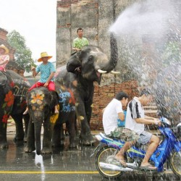
ТАЙЛАНД
Тайские дети и туристы обливаются водой во время тайского Нового года, который начинается 13 апреля. В это время года стоит жара, и люди отмечают праздник, обливаясь водой.
Этот ритуал произошел от традиции обливать ароматной водой изображения Будды в знак очищения. Затем собранную «благословенную» воду выливали на членов семьи на удачу.

Slide 10
КУБА
Именно с Кубы к нам пришел ритуал: в полночь с каждым из двенадцати ударов часов нужно съесть по одной виноградинке, загадывая желания. Но часы бьют только 11 раз. Поскольку 12-й удар приходится как раз на Новый год, часам дают отдохнуть и спокойно встретить праздник вместе со всеми.
По другой традиции празднования Нового года жители Кубы наполняют чистой водой всю посуду и все свободные емкости в доме. После полуночи уже в Новом году воду выливают, желая тем самым себе чистого, светлого, ясного и благополучного будущего.

Slide 11
ЯПОНИЯ
Японцы перед Новым Годом обязательно приобретают грабли. Без них празднование просто невозможно! Небольшие грабли из бамбука нужны жителям Японии для того, чтобы весь следующий год «загребать» ими счастье.

Slide 12
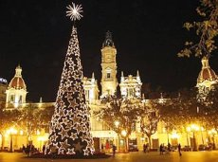
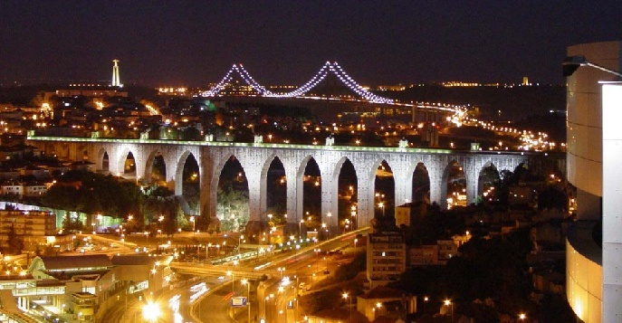
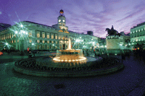
Испания, Португалия
Виноградную лозу во многих странах, в том числе Испании и Португалии считают символом изобилия, здоровья и семейного очага. Поэтому по обычаю в новогоднюю ночь с каждым ударом часов съедают по виноградине (свежей или засушенной) и загадывают желания: двенадцать ударов - двенадцать заветных желаний на каждый месяц нового года.

Slide 13
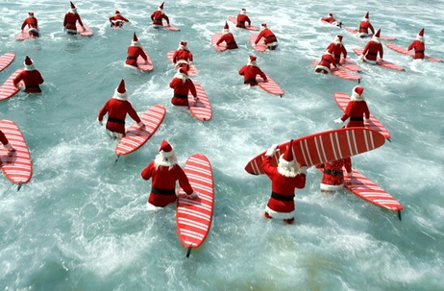
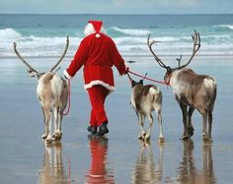
Австралия
Весьма экзотично новогодние торжества проходят в Австралии. По причине отсутствия снега, елок, оленей и прочих привычных атрибутов праздника Дед Мороз появляется в плавательном костюме, на специальном ярко украшенном серфе на пляжах Сиднея. Причем, соблюдая традиции Старого Света, в его одежде обязательно присутствуют белая борода и красная шапочка с помпончиком на конце.

Slide 14
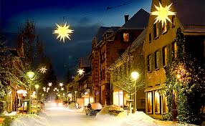
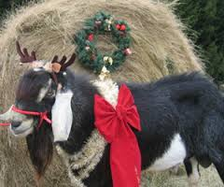
Норвегия
В Норвегии дети ждут подарков от козы. Ее встречают праздничные угощения - сухие колосья овса, которые на новый год кладут в детскую обувку. Наутро вместо колосьев дети ребята находят в своих ботинках и туфельках новогодние гостинцы. В этой стране козе отдано привилегированное положение.

Slide 15
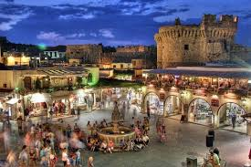
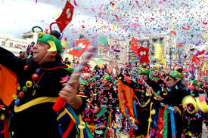
Греция
Жители Греции отправляясь в гости праздновать Новый Год, берут с собой камень, который бросают у порога гостеприимного дома. Если камень тяжелый, говорят: "Пусть богатства хозяина будут тяжелы, как этот камень". А если камень маленький, то желают: "Пусть бельмо в глазу у хозяина будет таким же маленьким, как этот камень". В Греции первый день нового года отмечается как праздник Святого Василия. Святой Василий был известен своим добрым нравом. Дети в Греции оставляют на ночь перед новым годом башмак у камина в надежде, что добрый Василий придет и наполнит башмак подарками.

Slide 16
С НОВЫМ ГОДОМ!
Но то, что объединяет все народы, отмечающие Новый Год, – это праздничное волшебство, отличное настроение и надежда на то, что следующий год принесет только счастливые мгновения.

